Slide 1
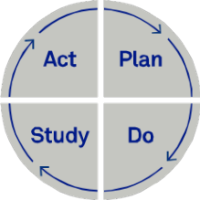
Plan - Do - Study - Act (PDSA)
PDSA-cirkel nr.: Dato: Ansvarlig:
Spørgsmål: Hvilken idé/ ændring ønsker vi at afprøve? Hvilket spørgsmål vil vi gerne have svar på?
Arbejdshypotese: Hvilket svar forventer vi?
Study – Analysér og lær
Sammenlign afprøvningens resultat med arbejdshypotesen Skriv et par stikord om, hvad afprøvningen viste. Gik det godt? Hvad gik ikke som forventet? Hvorfor? Hvad lærte vi?
Plan – Afprøvning og indsamling af information
Hvem afprøver? Hvad afprøves? Hvor afprøves? Hvornår afprøves? Hvordan måles afprøvningen?
Act – Næste skridt besluttes
Er der behov for at tilpasse en afprøvede ændring? Er der behov for en ny afprøvning under andre omstændigheder eller betingelser? Medfører denne PDSA-cirkel behov for en ny? (fortsæt i nyt skema) Bør ændringen forkastes, fordi den ikke virker efter hensigten?
Do – Udfør afprøvningen
Kan det planlagte gennemføres, og har det den forventede effekt? Beskriv hvad der skete under afprøvningen.

